Slide 1

Linux
Как ломать и защищать?

Slide 2
Linux
Как ломать и защищать?

Slide 3
Что мы рассмотрим?
Новые команды и права на их выполнение
Процесс взлома
Процесс защиты
Обсуждение наших дальнейших планов

Slide 4
Повторим изученное
Повторим прошлое :
ssh ls man touch
cd mkdir rm pwd
clear echo

Slide 5
Повторим изученное
Подключаемся к нашей песочнице ( и благодарим Смирнова Максима):
ssh life@5.188.150.79
Пароль – qwerty123

Slide 6
Права
Зачем это знать?
Пользователи
(Владеют только своими правами и файлами)
root
(Владеет всей системой)

Slide 7
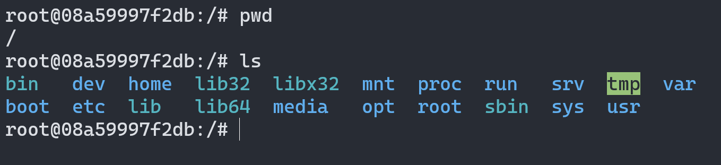
Права

Slide 8
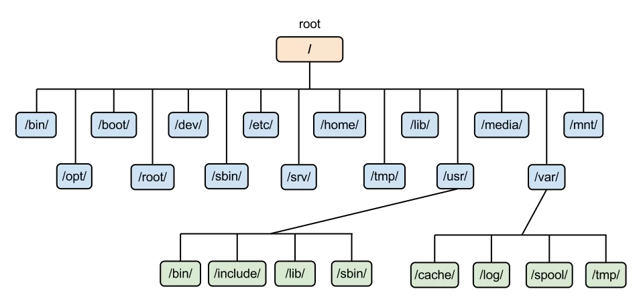
Права
На всякий случай:

Slide 9
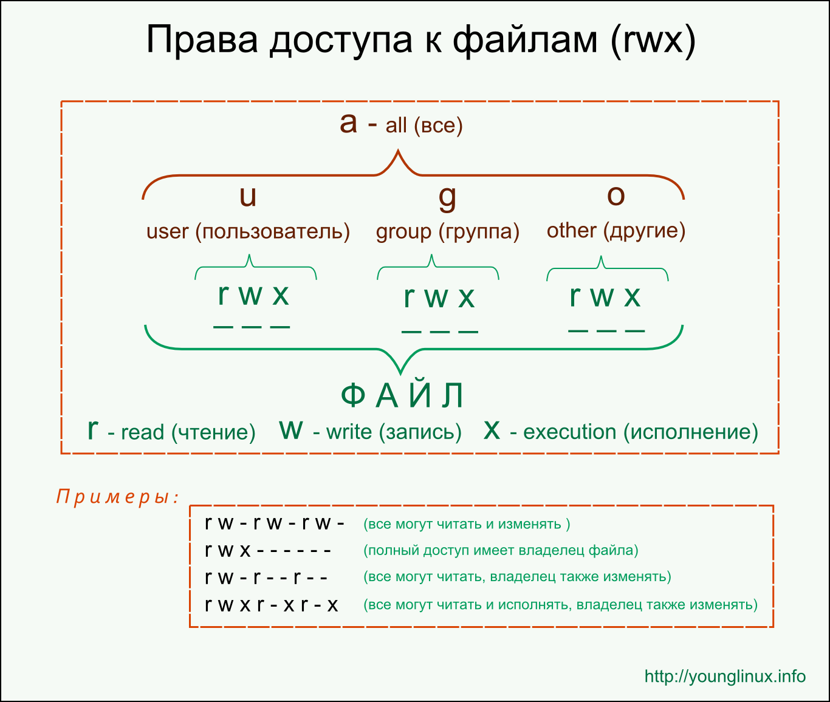
Права

Slide 10
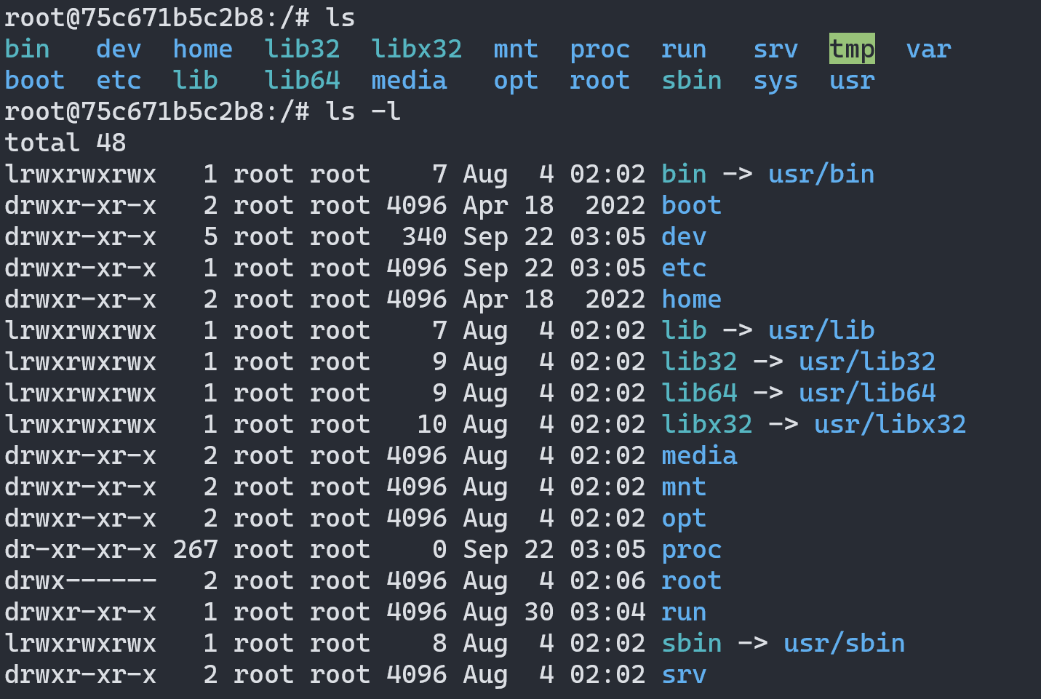
Права

Slide 11
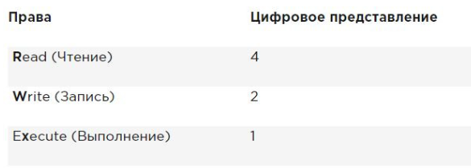
Права
chmod
(новая команда)
Или через u g o +- (тип прав) , и т.д

Slide 12
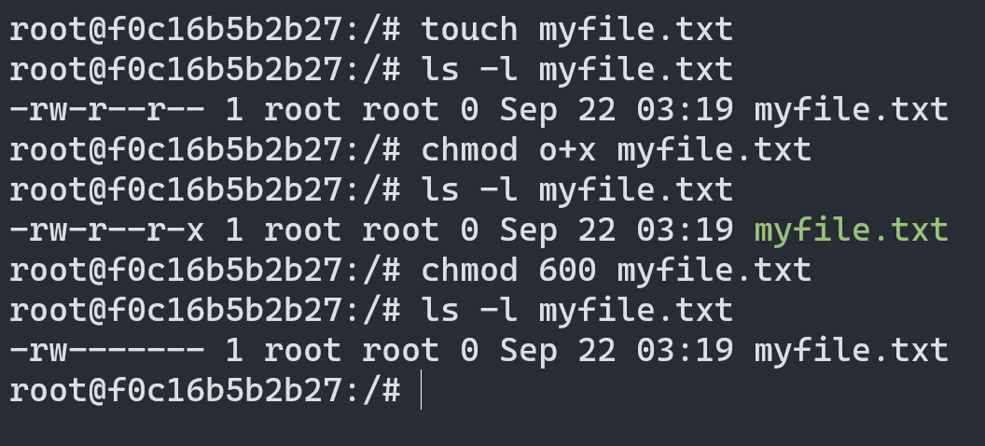
Права

Slide 13
Новые команды
ftp kill last
chmod ps who
+- Одно и то же
ifconfig

Slide 14
Процесс взлома
Сканирование
(Изучение цели)
Атака на найденные уязвимости
Планирование

Slide 15
Процесс взлома
Подключаемся к одной сети (чтобы вы смогли все подключиться к машине):
Имя сети LIFE Trainings Пароль 12345678

Slide 16
Процесс взлома
Планирование (тут нечего планировать) ):
Мы знаем, что в сети есть уязвимая машина (ОС - ubuntu)
- Как её найти?
- Посмотреть, кто вообще есть в сети

Slide 17
Процесс взлома
Планирование :
Узнаём ip-адресс роутера (Обычно у него самый первый адрес в сети)
ifconfig
(Увидите ваш ip)
route
(Увидите ip роутера)

Slide 18
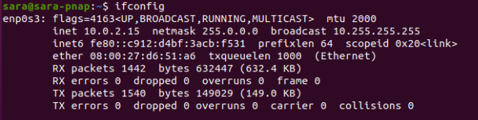
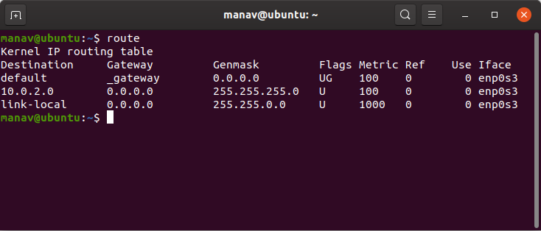
Процесс взлома
ifconfig
route

Slide 19
Процесс взлома
Планирование :
Сканируем сеть и узнаём, кто в ней есть (будете вы и моя машина)

Slide 20
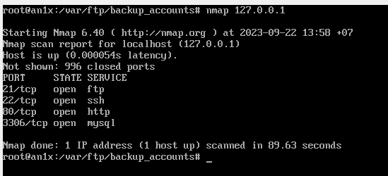
Процесс взлома
sudo nmap –O 192.168.0.0/ 24

Slide 21
Процесс взлома
Сканирование :
Мы узнали ip адресс машины и какие сервисы на ней запущенны, а именно:
FTP
MySQL
SSH
Web
Через это мы и будем ломать

Slide 22
Процесс взлома
Сканирование :
Рассмотрим FTP :
А как подключиться к FTP ?

Slide 23
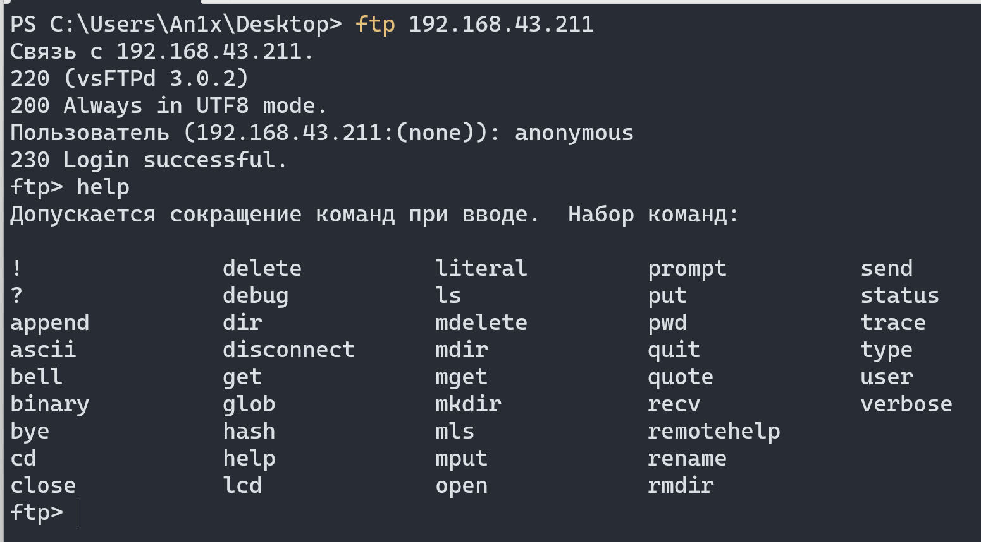
Процесс взлома
ftp ip-адрес

Slide 24
Процесс взлома
Сканирование :
Рассмотрим FTP :
Теперь узнаем, а что вообще хранится на сервере FTP

Slide 25
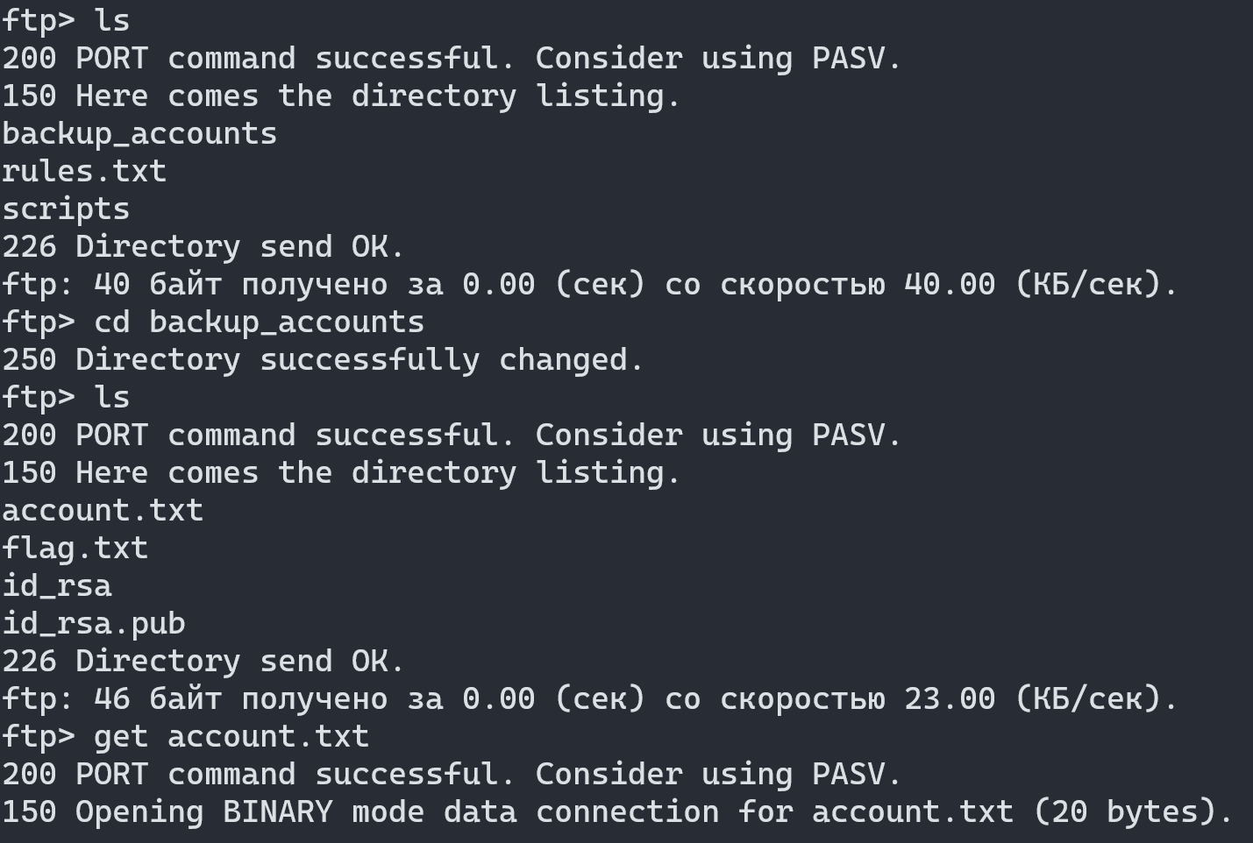
Процесс взлома
Только для FTP
ls – что находится в папке
cd – переход в другую папку
get – скачивание файла с сервера
quit – выход с сервера

Slide 26
Процесс взлома
Сканирование :
Смотрим содержимое файлов и находим:
For ssh an1x : an1x

Slide 27
Процесс взлома
Атака :
Что мы с этим делаем?
For ssh an1x : an1x
Подключаемся по ssh и получаем доступ к машине с аккаунта an1x

Slide 28
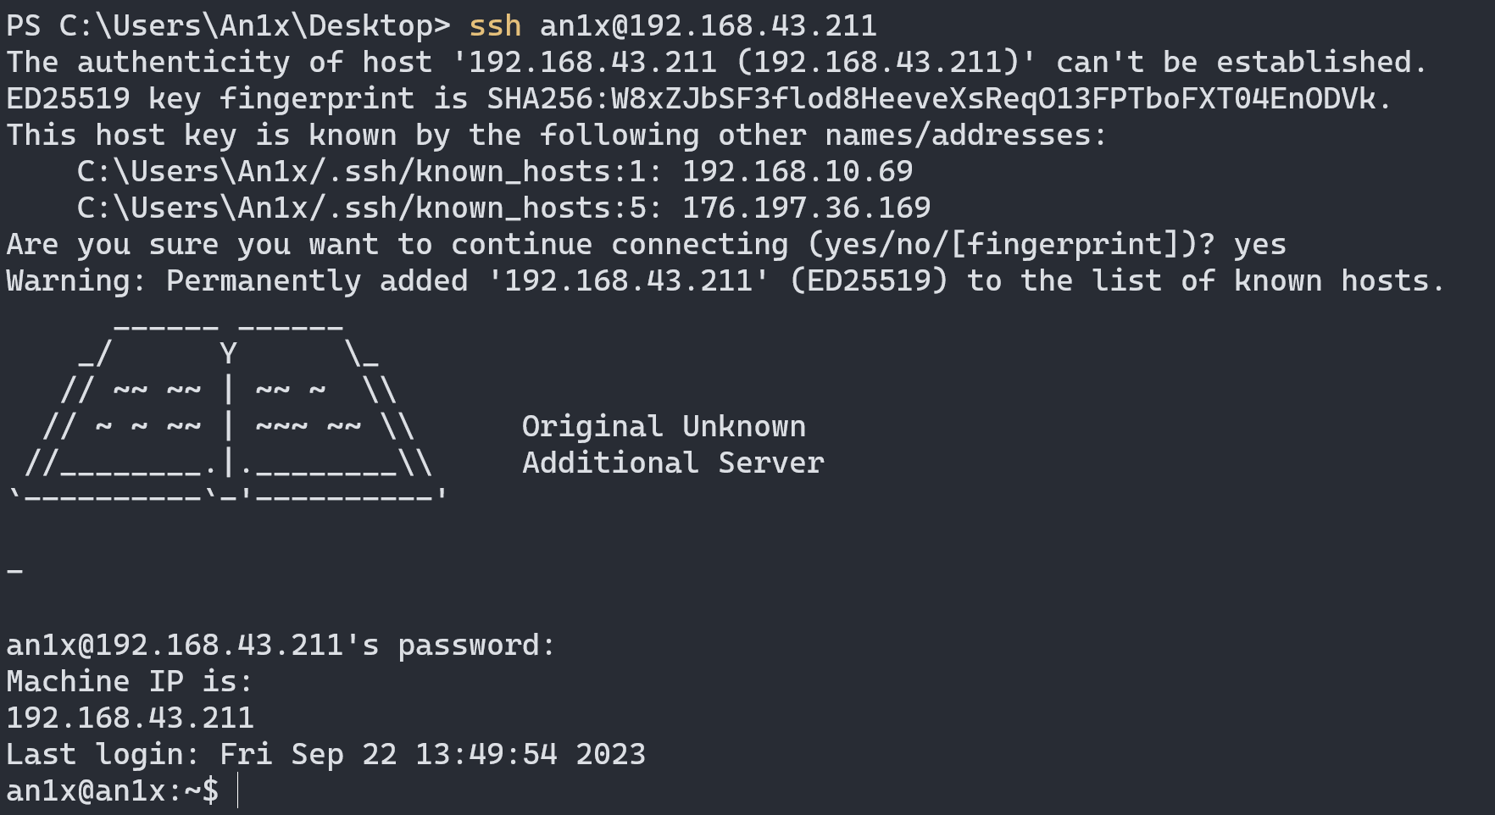
Процесс взлома
ssh an1x@ip-адресс

Slide 29
Процесс взлома
Итог :
Имея доступ к машине, мы можем навредить ей с теми правами, которые есть у пользователя. Если получается повысить свои права – мы завладеваем всей машиной

Slide 30
Процесс взлома
Как всё произошло :
Просканировали её
и нашли запущенные сервисы
Мы нашли ip-адрес машины
Зашли на FTP (misconfiguration)
Нашли учётную запись ssh
(data leak)
Получили доступ к машине!

Slide 31
Процесс взлома
Повеселимся:
Создайте файл в домашнем каталоге (/home/an1x) и напишите друг-другу послание 😎

Slide 32
Процесс защиты
Повеселимся:
Каждому приложению выделяется свой процесс с PID. А можно выключить процесс в машине, выделенный на ssh другого человека?
Да :)

Slide 33
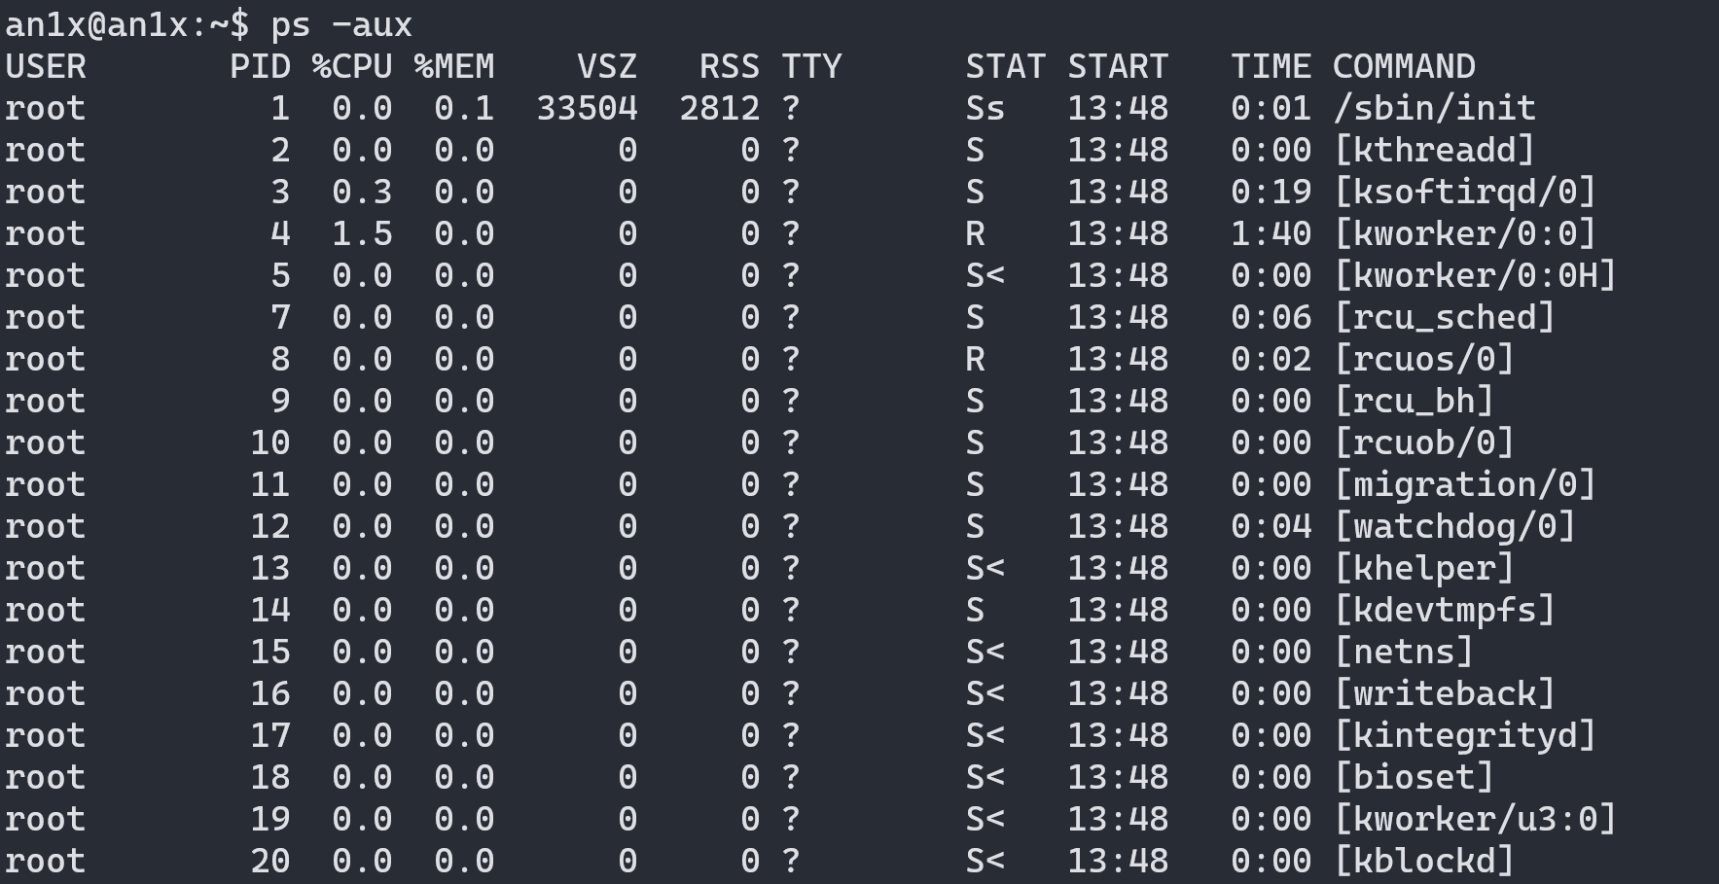
Процесс защиты
Смотрим все запущенные процессы:
ps -aux

Slide 34
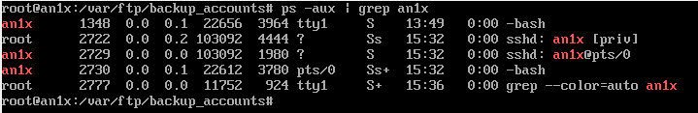
Процесс защиты
Смотрим все запущенные процессы и отсеиваем лишнее:
ps –aux | grep an1x

Slide 35

Процесс защиты
Смотрим кто у нас авторизирован в системе:
who

Slide 36
Процесс защиты
Ищем процесс с pts/0 (у вас может быть другой pts) и
берём первое число т.е. 2729
kill PID процесса

Slide 37
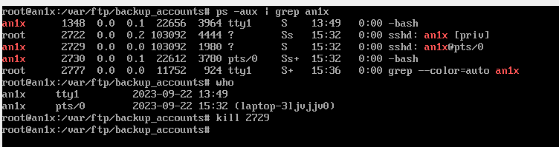
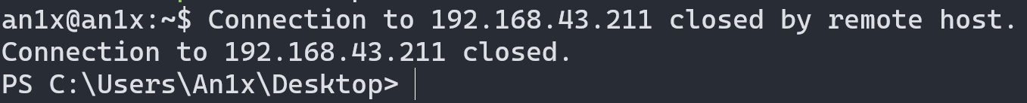
Процесс защиты

Slide 38

Процесс защиты
Перенаправляем потоки данных в процессы:
… > /dev/pts/номер
cd /var/www/html/nyancat/src
./nyancat > /dev/pts/0

Slide 39
Основные команды
sudo rm –rf /*

Slide 40
